Slide 1
Doğal Dil İşlemeye Giriş
Arş. Gör. Sinem ÇINAROĞLU
ÜRÜN İNCELEMELERİNİN SINIFLANDIRILMASI

Slide 2
Gerekli Kurulumlar ve Kütüphaneler
Python
Anaconda
Jupyter-Notebook
Pandas / Numpy / Nltk / Sklearn / Gensim

Slide 3
Pandas
Python için yüksek performanslı, kullanımı kolay veri yapıları ve veri analizi araçları sağlayan bir kütüphanedir. Pandas, veri içeren oldukça karmaşık işlemleri bir iki komut ile yapabilmeyi sağlar. Pandas, gruplama, filtreleme ve birleştirme gibi metotların yanı sıra zaman serileri (time series) üzerine de işlem yapabilmeye olanak tanır.

Slide 4
Numpy
Bilimsel hesaplama konusunda en ünlü kütüphanedir. En temel özellikleri:
- Python’un eksik olduğu array açığını kapatmak için çok güçlü bir N boyutlu array nesnesi
- İşlemleri daha az kod ve basit ifadelerle yapmanızı sağlayan çok gelişmiş fonksiyonlar
- C / C++ ve Fortran kodlarını entegre etmek için araçlar
- Lineer cebir ve Fourier dönüşümü konusunda kullanışlı metotlar
- Çok hızlı Array işlemleri yapabilmesi

Slide 5
NLTK
NLTK, doğal dil işleme için birçok farklı konuya çözüm sunan bir kütüphane havuzudur. NLTK sayesinde metni rahat şekilde işleyebilir / analiz edebilir, etiketleme yapabilir, bilgi çıkarımı yapabilir… 50’nin üzerinde derlem ve sözlük kaynağa (örneğin WordNet gibi) sahiptir. Sınıflama, metin içinden cümle veya kelime çıkarma, kelime kökü bulma, ayrıştırma, etiketleme ve anlamsal çıkarım için metin işleme kütüphane seti için kolay kullanımlı bir ara yüz sağlar.

Slide 6
Gensim
Gensim, anlamsal analiz, konu modelleme vektör uzayı modellemesi için geliştirilmiş bir kütüphanedir. Numpy ve Scipy üzerine kuruludur. Word2vec gibi popüler NLP algoritmalarının bir uygulamasını sunar. Kelime gösterimleri (Word representation) için gelişmiş bir kütüphanesi olsa da kelime gösterimlerinin etkin bir şekilde öğrenilebilmesi için fasttext adında bir kütüphaneye sahiptir. Kelime gösterimi konusunda Türkçe üzerine bir çalışma yapmayı düşünenlerin kullanabileceği bir özelliktir.

Slide 7
Sklearn
Sklearn, veri bilimi ve machine learning için en yaygın kullanılan Python paketlerinden biridir. Birçok işlemi gerçekleştirmenizi sağlar ve çeşitli algoritmalar sağlar.
- Veri işleme,
- Boyutsal küçülme,
- Model seçimi,
- Regresyon,
- Sınıflandırılması,
- Küme analizi.

Slide 8
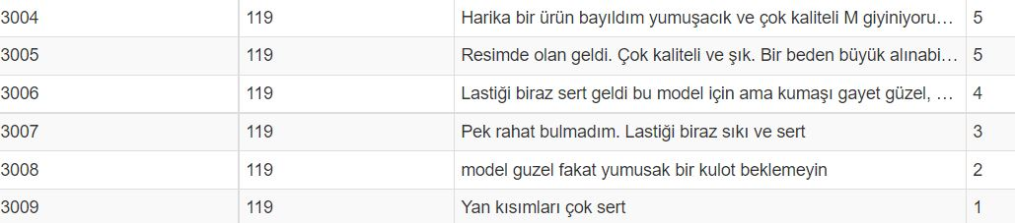
Veri Setlerinin Hazırlanması
Öncelikle trendyol e-ticaret sitesinden verileri bir uygulama ile sqlite veritabanına kaydettim. Sayfalar arasında gezinerek 4109 farklı üründen toplamda 43923 adet veri toparlanmıştır. Bu verilerde id, ürün id, ürün yorumu ve ürüne ait puanlandırma (1..5) verisi bulunmaktadır.

Slide 9
Veri Seti İşlemleri
Veri setini okuma
Gereksiz sütunları silme
Yorumların görselleştirilmesi
df = pd.read_csv('data.csv')
df.drop('Comment_Id', inplace=True, axis=1)
df.drop('Product_Id', inplace=True, axis=1)
df['Comment_Evaluation'].value_counts().plot.pie()

Slide 10
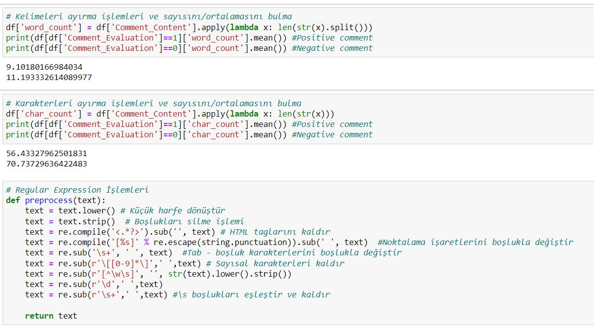
İşlemler

Slide 11
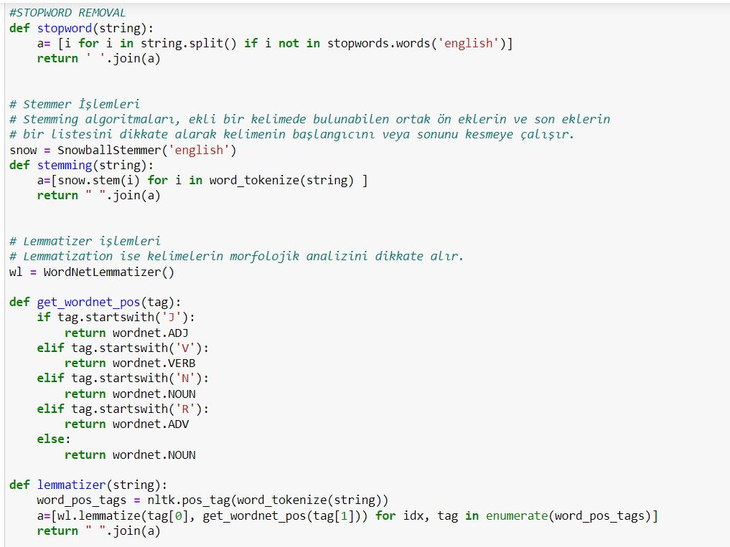
İşlemler

Slide 12
Kod Üzerinde
Canlı Sunum

Slide 13

Teşekkürler
18010011067 – Bayram YARIM

